Slide 1
Асимптотика для формули (схеми) Бернуллі. Локальна теорема Муавра – ЛапласаІнтегр. т-маМ-Л

Slide 2

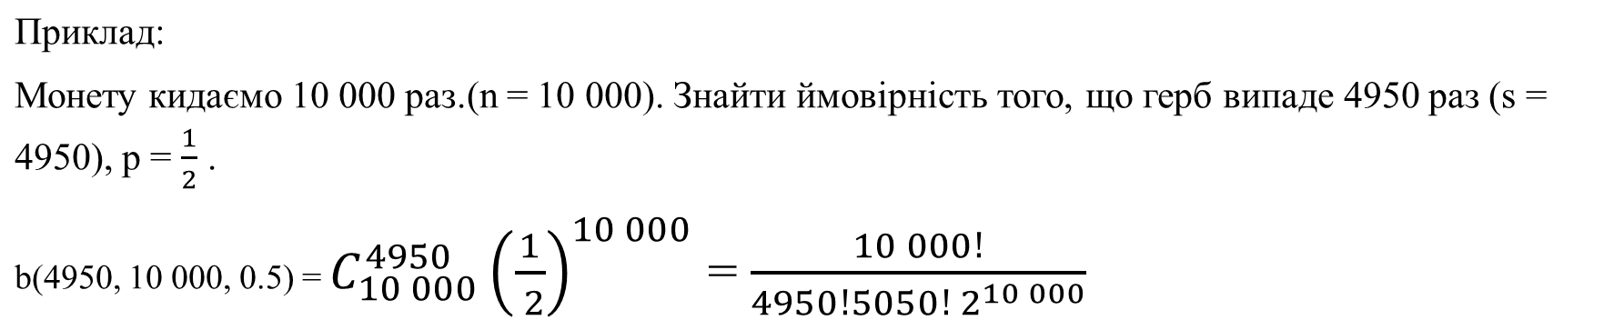
З прикладу випливає така задача:
знайти формулу, зручну в користуванні, яка досить точно наблизила б формулу Бернуллі при великих n та s. Відповідь на задачу дає локальна Теорема Муавра-Лапласа.

Slide 3
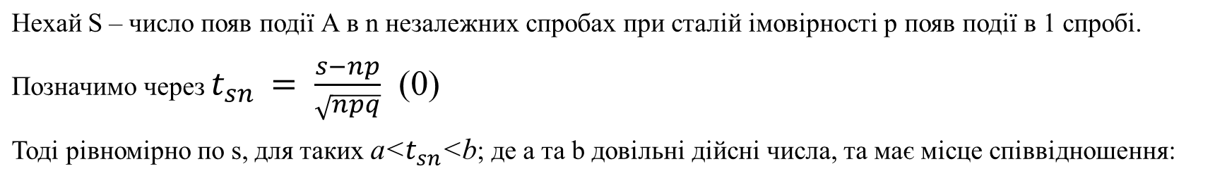
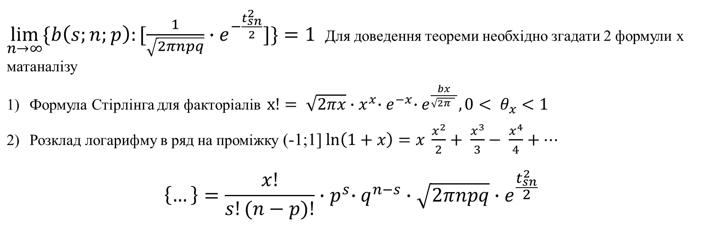

Slide 4
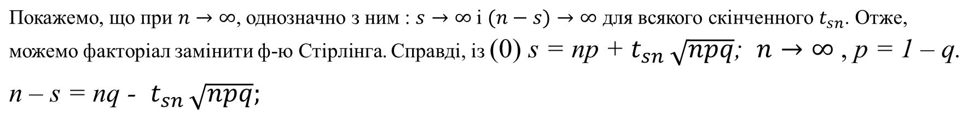
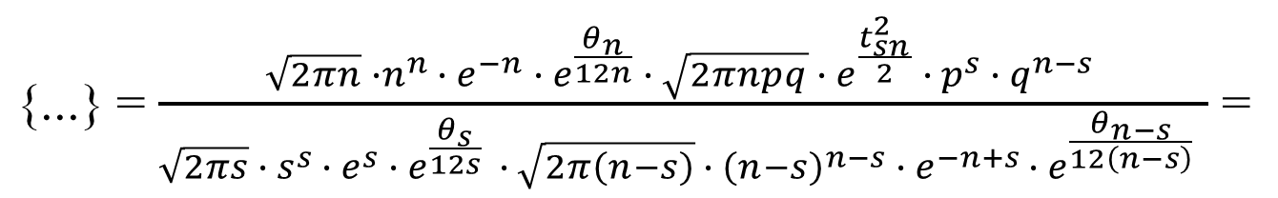
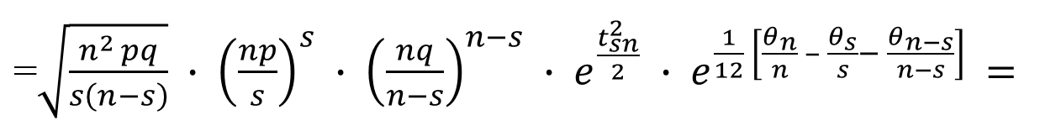





Slide 5
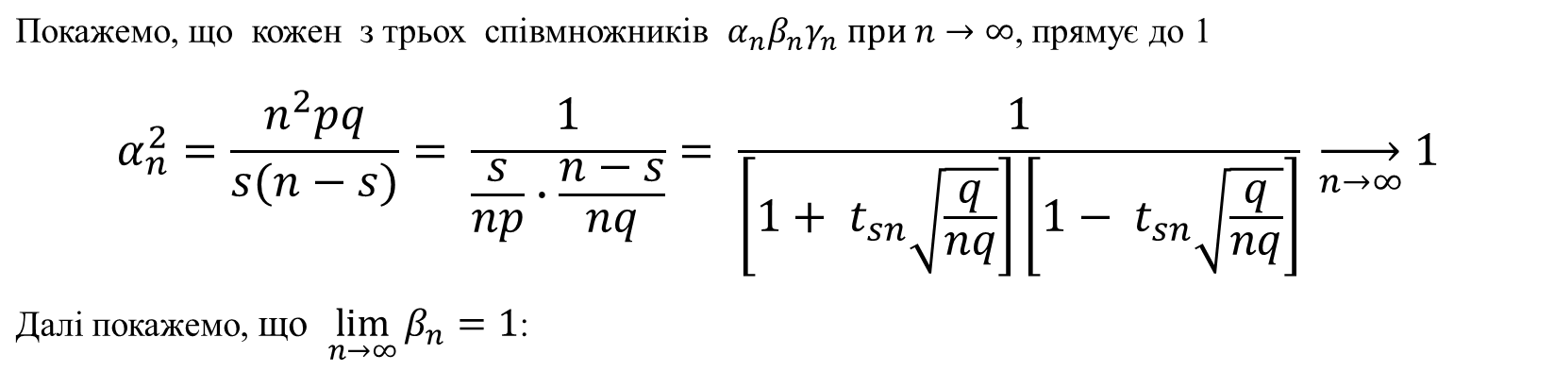
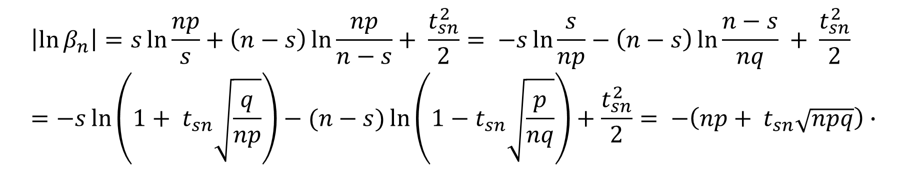

Slide 6
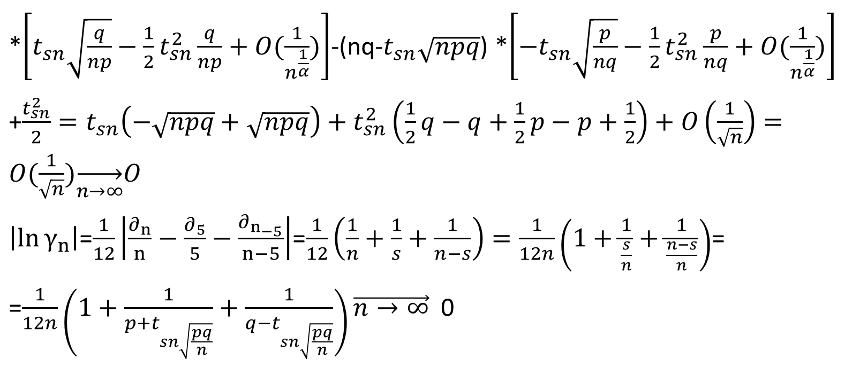

Slide 7
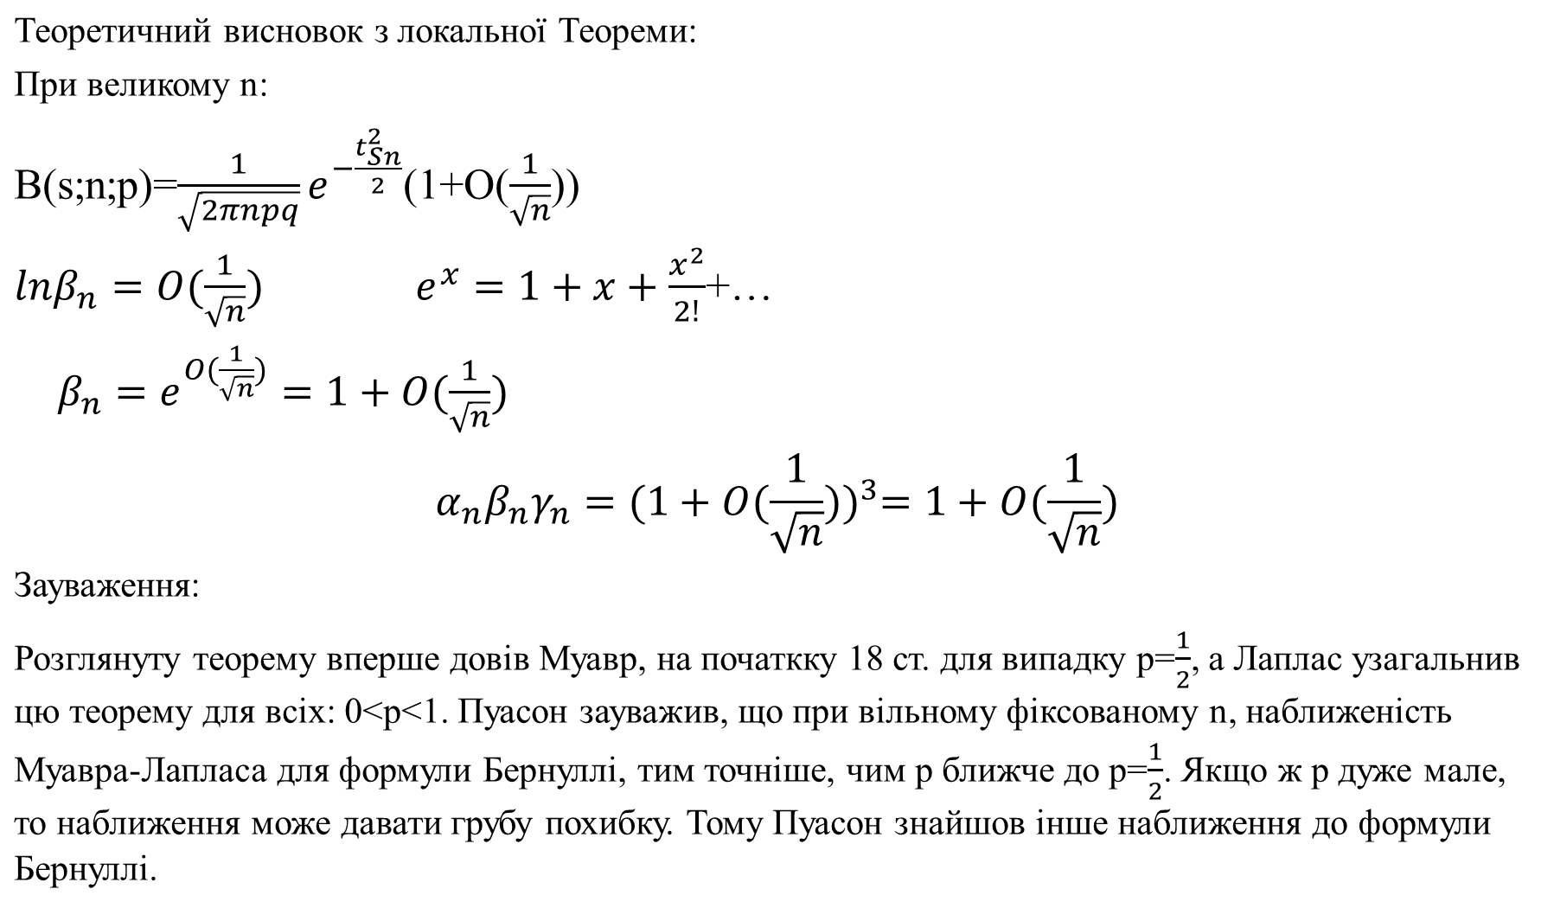

Slide 8
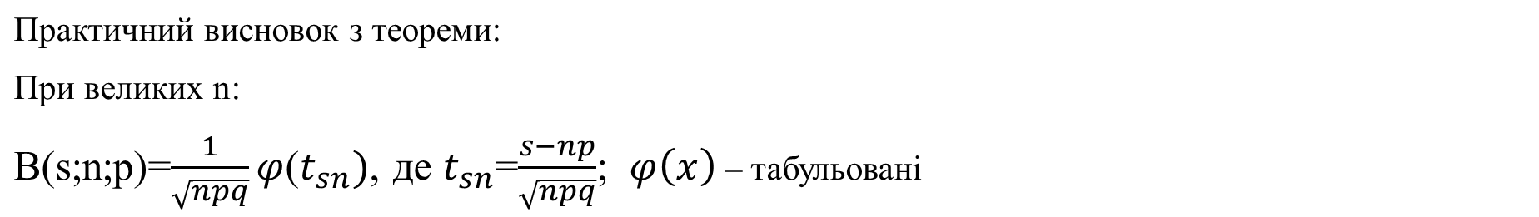
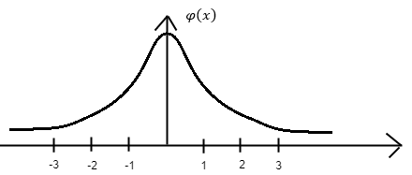
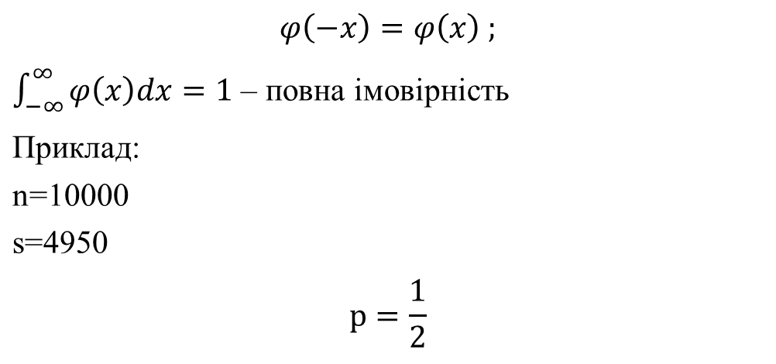

Slide 9
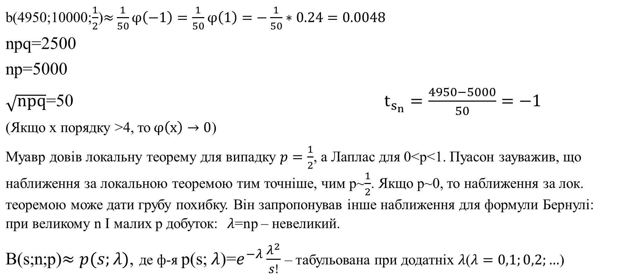

Slide 10
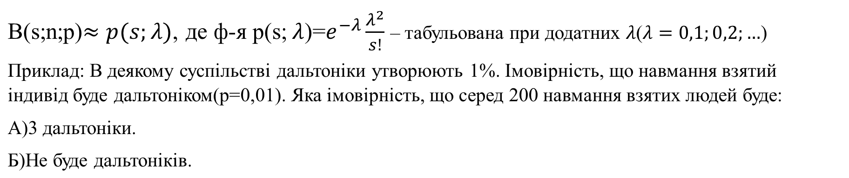
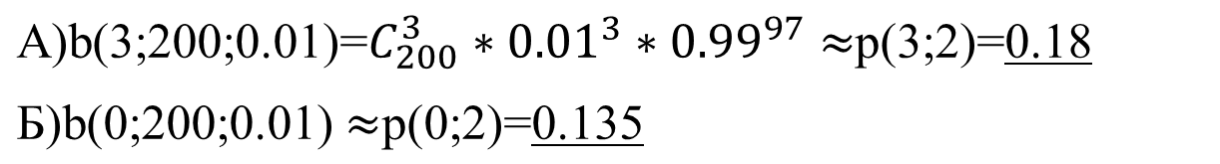

Slide 11
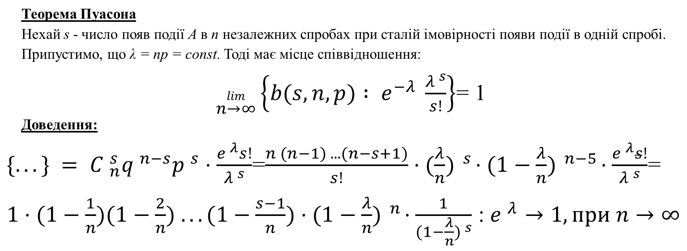
Теорема доведена

Slide 12
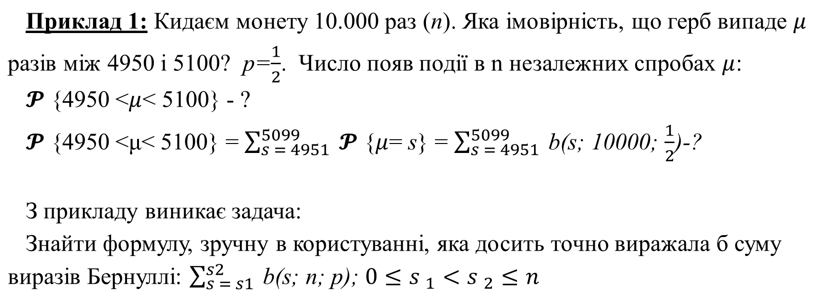

Slide 13
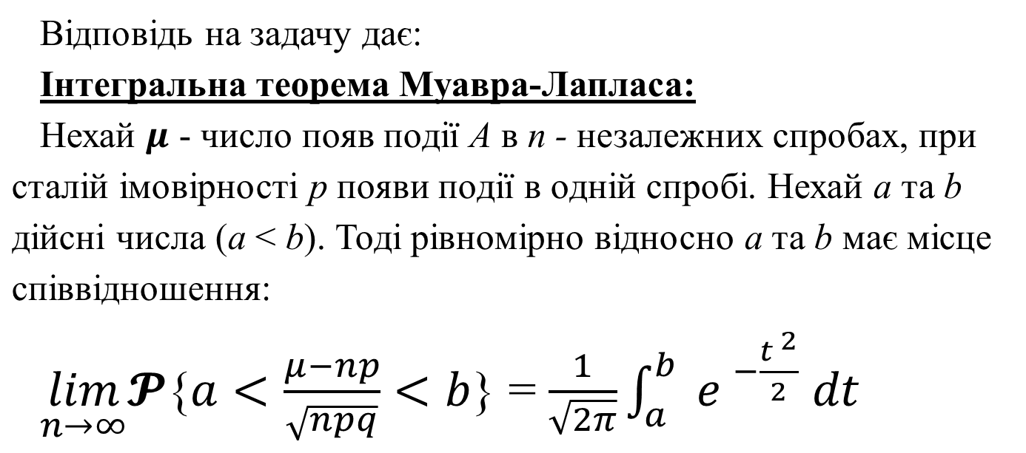

Slide 14
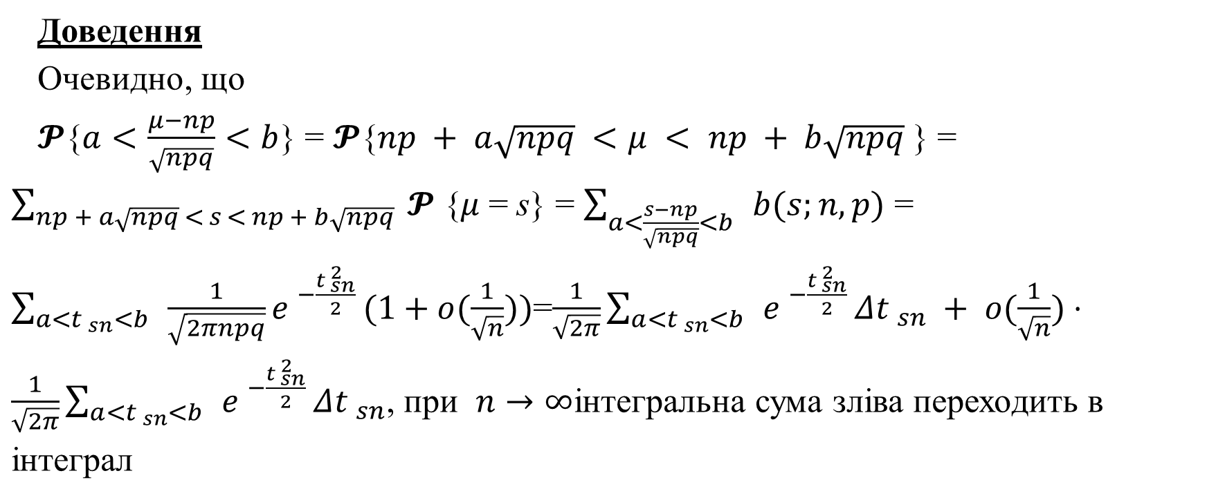

Slide 15
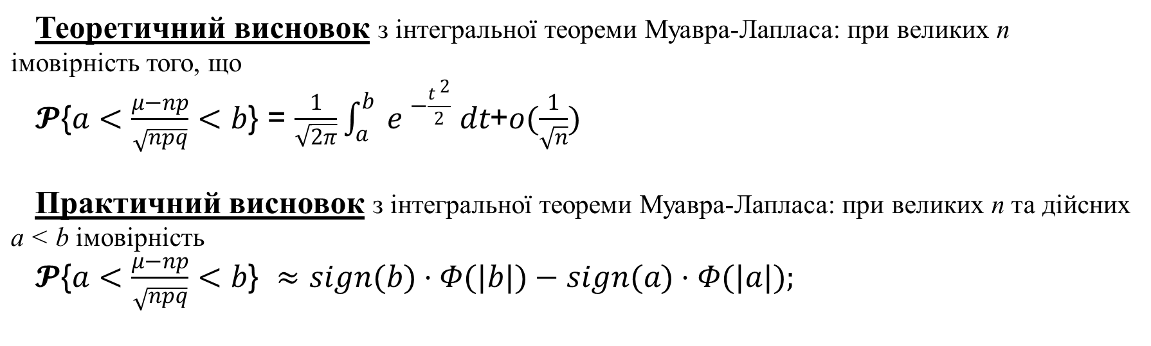
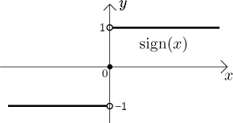

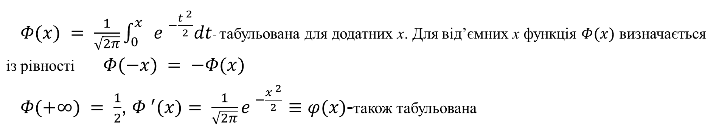

Slide 16
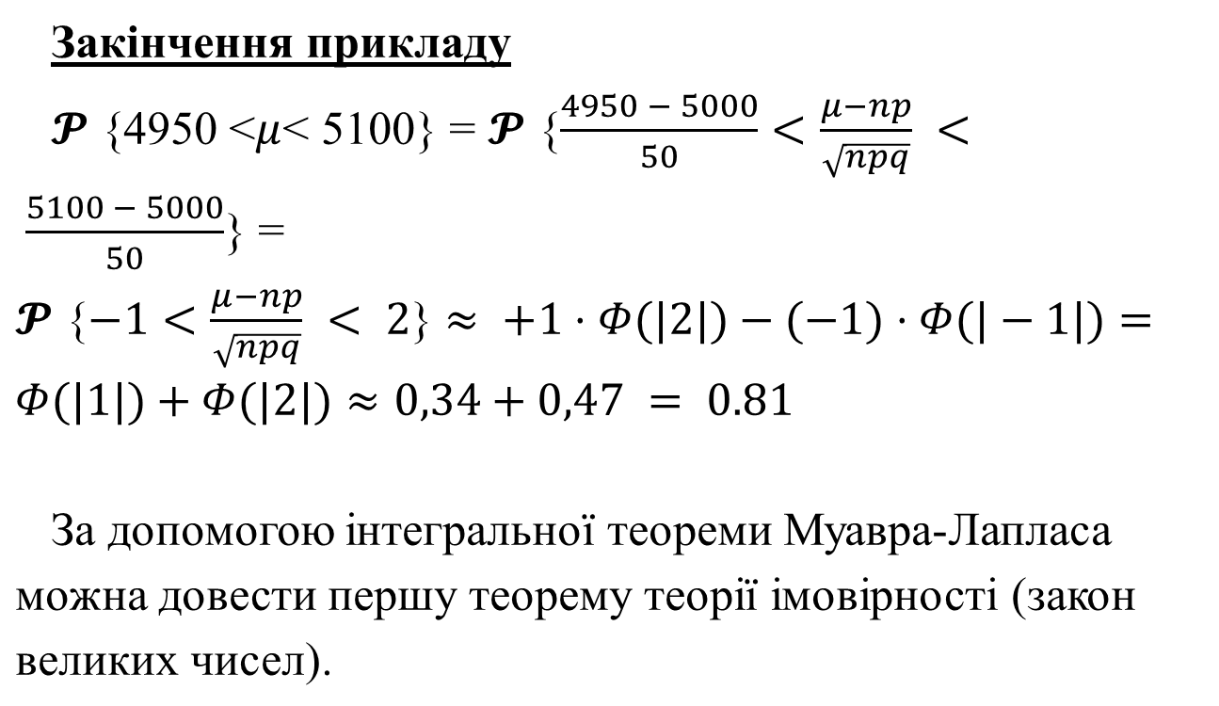

Slide 17
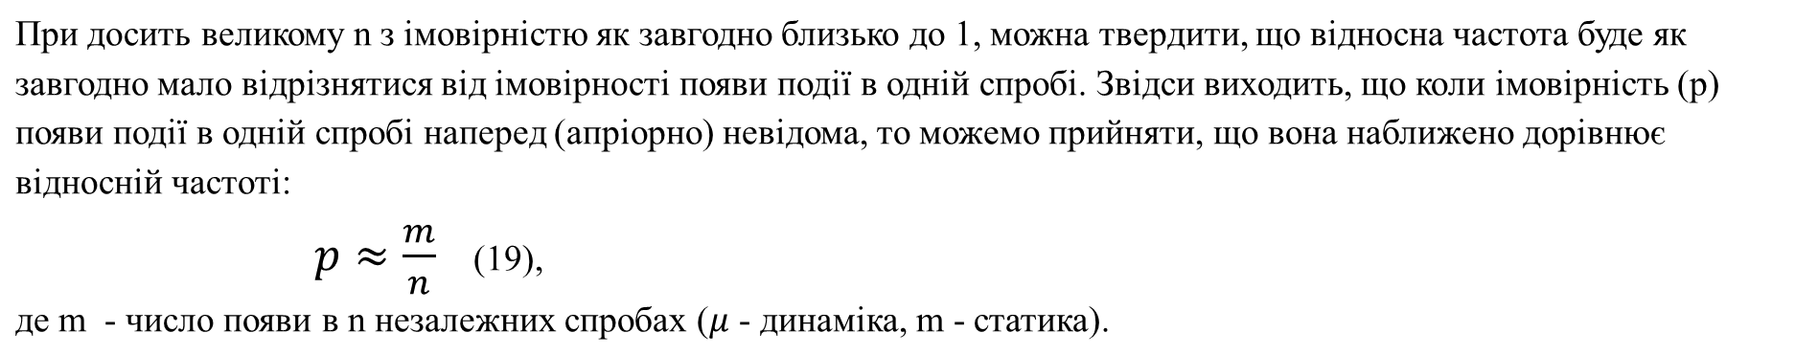
Апостеріорна оцінка ймовірності
Наближена рівність (19) називається статичною оцінкою ймовірності.
Теорема Бернуллі (18) називається законом великих чисел. Закон великих чисел (18) це перша строго доведена теорема теорії ймовірності, опублікована 1713 році в посмертній роботі Бернуллі “Ars conjectandi” (що означає вміння догадуватися, передбачати). Тому рік 1713 вважається роком початку теорії ймовірності. Закон великих чисел являється математичним фундаментом застосування теорії ймовірності до природознавства.

Slide 18
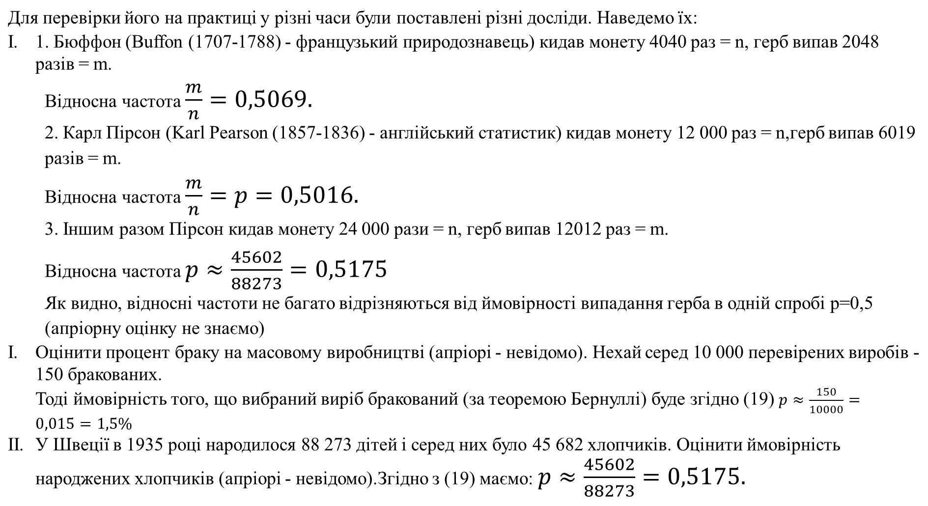

Slide 19
